Slide 1
OTKRIVANJE PRIJEVARA S KREDITNIM KARTICAMA
Tomislav Barbarić

Slide 2

Podatkovni skup
2840000 podatka
31 značajka

Slide 3
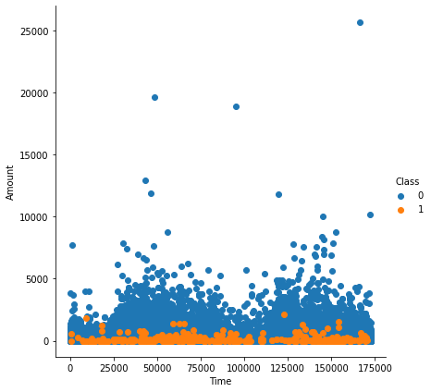
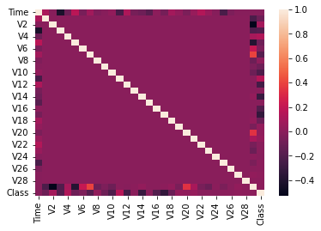

Slide 4
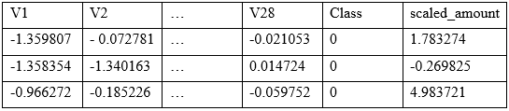
Predobrada podataka
Uklanjanje Time značajke
Skaliranje Amount značajke korištenjem RobustScaler-a

Slide 5
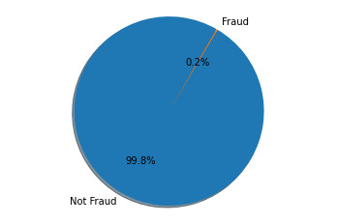
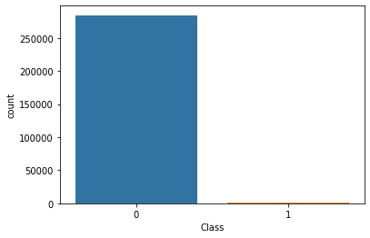
Balansiranje podataka
Oversampling ili undersampling?

Slide 6
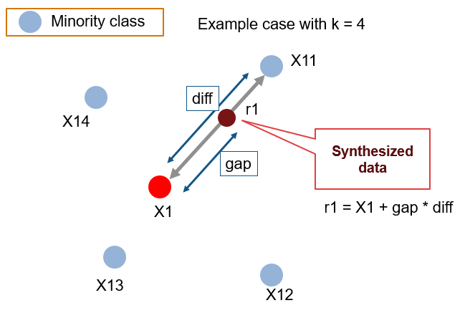
Balansiranje podataka
Korištena SMOTE tehnika balansiranja

Slide 7
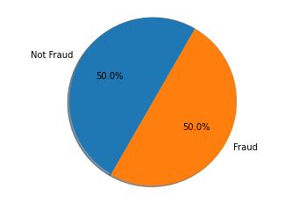
 | 0 | 1
Prije SMOTE analize | 227454 | 391
Poslije SMOTE analize | 227454 | 227454

Slide 8
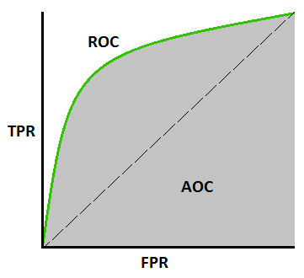
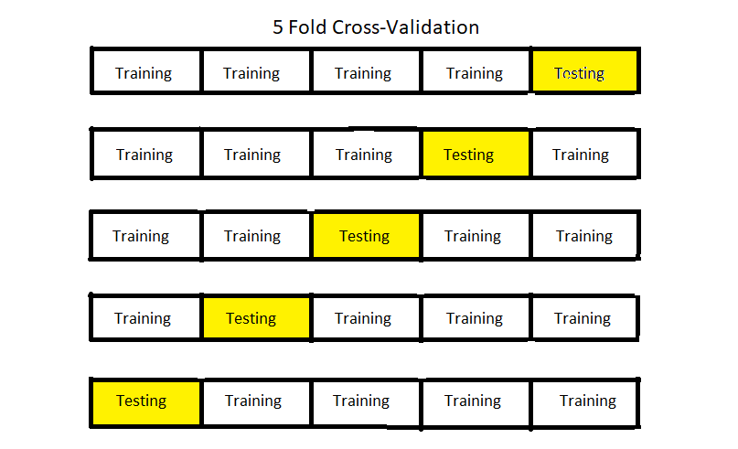
Evaluacija modela
Cross validation ocjena
ROC-AUC ocjena
AUC ocjena

Slide 9
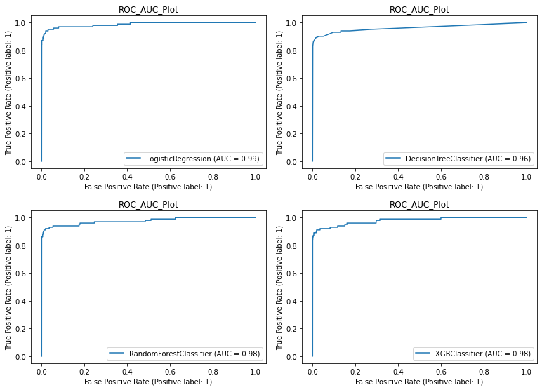
 | LOGISTIČKA REGRESIJA | KLASIFIKATOR STABLA ODLUKE | KLASIFIKATOR NASUMIČNE ŠUME | XGBOOST KLASIFIKATOR
CROSS VALIDATION OCJENA | 98.84% | 98% | 98.71% | 99.86%
ROC-AUC OCJENA | 95.81% | 93.16% | 93.81% | 93.96%
AUC OCJENA | 0.99 | 0.96 | 0.98 | 0.98

